Slide 1
第6章
软件工程的人员方面

Slide 2
目录
6.1 软件工程师的特质
6.2 软件工程心理学
6.3 软件团队
6.4 团队结构
6.5 敏捷团队
6.6 社交媒体的影响
6.7 软件工程中云的应用
6.8 协作工具
6.9 全球化团队

Slide 3
软件工程师要想展现“非常专业的”行为，应具备七种特质
一个卓有成效的软件工程师要具备：
  责任感。这会让软件工程师去努力实现对同伴、其他利益相关者和管理者的承诺。为获得成功的结果，他会在需要的时候不遗余力地做他需要做的事情。
  对一些人的需求有敏锐的意识，这些人包括同团队的成员、利益相关者、掌控整个项目并能找到解决方法的管理者。他会观察人们工作的环境，并根据环境和人本身来调整自己的行为。
  坦诚。如果发现了有缺陷的设计，他会用诚实且有建设性的方式指出错误。

Slide 4
软件工程师要想展现“非常专业的”行为，应具备七种特质
  展现抗压能力。前面我们提到，软件工程工作经常处在混乱的边缘。压力（以及由此产生的混乱）来自很多方面——需求和优先级的变更、要求苛刻的利益相关者或同伴、不切实际或者令人难以忍受的管理者。但一个卓有成效的软件工程师可以在不影响业绩的情况下很好地处理这些压力。
  有高度的公平感。他会乐于与同事分享荣誉，努力避免利益冲突并且绝不破坏他人劳动成果。
  注重细节。这并不意味着追求完美，而是说他会利用产品和项目已有的概括性标准（如性能、成本、质量），在日常工作基础上仔细思考，进而做出技术性决策。
  务实。他知道软件工程不是要恪守教条的宗教信仰，而是可根据当下情景需要进行调整的科学规则。

Slide 5
目录
6.1 软件工程师的特质
6.2 软件工程心理学
6.3 软件团队
6.4 团队结构
6.5 敏捷团队
6.6 社交媒体的影响
6.7 软件工程中云的应用
6.8 协作工具
6.9 全球化团队

Slide 6
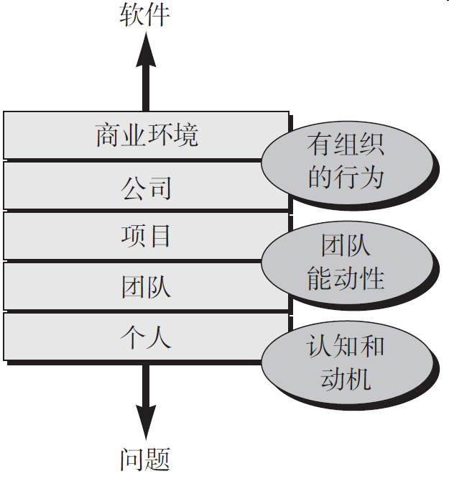
软件工程的心理学
在个人层面，软件工程心理学注重待解决的问题、解决问题所需的技能以及在模型外层建立的限制内解决问题的动机。
在团队和项目层面，团队能动性成为主要因素。在这一层面，成功是由团队结构和社会因素决定的。团队交流、合作和协调同单个团队成员的技能同等重要。
在外部层面，有组织的行为控制着公司的行为及其对商业环境的应对方式。

Slide 7
目录
6.1 软件工程师的特质
6.2 软件工程心理学
6.3 软件团队
6.4 团队结构
6.5 敏捷团队
6.6 社交媒体的影响
6.7 软件工程中云的应用
6.8 协作工具
6.9 全球化团队

Slide 8





软件团队

Slide 9

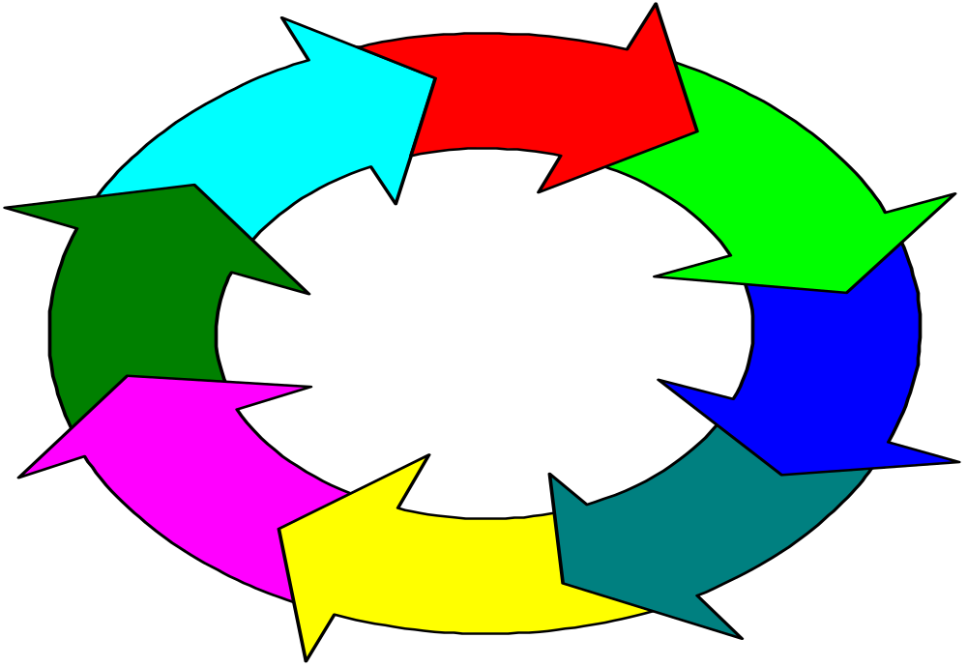
项目组成员形成团队，不仅是项目成功的保证，而且也能满足成员的需求

Slide 10
软件团队
凝聚力：
  一个有凝聚力的团队是一组团结紧密的人，他们的整体力量大于个体力量的总和。
  同一般的团队相比，有凝聚力的团队成员具有更高的生产率和更大的动力。他们拥有统一的目标和共同的文化，而且在很多情况下，“精英意识”使得他们独一无二。

Slide 11
团队毒性
应该避免“团队毒性”，5个培育潜在含毒团队的环境：
  狂乱的工作氛围。解决方法：项目经理应该确保团队可以获取完成工作所需的所有信息；而且，主要目标一旦确定下来，除非绝对必要，否则不应该修改。
  重大挫折使得团队成员产生摩擦。解决方法：给予软件团队尽可能多的决策权，增强团队信心。

Slide 12
培育潜在含毒团队的环境
  糟糕的软件过程 (碎片式的或协调很差)：
    解决方法：允许团队选择过程模型。
  成员角色模糊：导致责任不明，互相指责。
    解决方法：团队应该建立责任机制，并规定一系列当团队成员未能完成任务时的纠正方法。
  反复地失败：导致丧失自信，士气低下。
    解决方法：建立基于团队的信息反馈方法和解决问题的技术。

Slide 13
团队成员个性
需要从心理学角度出发考虑解决个性问题：
  有些团队成员性格外向，有些团队成员性格内向；
  有些人依靠直觉收集信息，喜欢根据“感觉”做出决策。有些人则是理性地处理信息，只有当给出逻辑的、有序的论据时，才能做出决策；
  有些人希望有详细的任务进度计划，使得他们能够按部就班地完成项目的各个部分；有些人则喜欢更自发的环境，允许开放地讨论问题；
  有些人工作刻苦，在最后期限前很长时间就完成任务，从而避免时间逼近所带来的压力；而有些人经常在时限的逼近在最后一分钟加班。
熟练的团队负责人要掌握如何帮助不同个性的人协同工作的方法

Slide 14
目录
6.1 软件工程师的特质
6.2 软件工程心理学
6.3 软件团队
6.4 团队结构
6.5 敏捷团队
6.6 社交媒体的影响
6.7 软件工程中云的应用
6.8 协作工具
6.9 全球化团队

Slide 15
软件团队
团队结构取决于组织的管理风格、团队里的人员数目与技能水平，以及问题的总体难易程度。规划软件工程团队结构应该考虑的7个项目因素：
  待解决问题的难度；
  开发程序的规模，以代码行或者功能点来度量；
  团队成员需要共同工作的时间 (团队生存期)；
  能够对问题做模块化划分的程度；
  待开发系统的质量要求和可靠性要求；
  交付日期的严格程度；
  项目所需要的友好交流的程度。

Slide 16
软件团队
软件工程团队的四种组织模式：
  1. 封闭式模式。按照传统的权利层次来组织团队。当开发与过去已经做过的产品相似的软件时，这种团队十分有效。但在这种封闭式范型下难以进行创新性的工作。
  2. 随机式模式。松散地组织团队，团队工作依赖于团队成员个人的主动性。当需要创新或技术上的突破时，按照这种随机式范型组织的团队很有优势。但当需要“有次序地执行”才能完成工作时，这种团队就会陷入困境。

Slide 17
软件工程团队的四种组织范型
  3. 开放式模式。试图以一种既具有封闭式范型的控制性，又包含随机式范型的创新性的方式来组织团队。良好的沟通和根据团队整体意见做出决策是开放式范型的特征。开放式范型的团队结构特别适合于解决复杂的问题，但可能不像其他类型团队那么有效率。
  4. 同步式模式。 依赖于问题的自然划分，组织团队成员各自解决问题的一部分，他们之间没有什么主动的交流。

Slide 18
软件团队
从历史的角度看，最早的软件团队组织是封闭式模式结构，最初称为主程序员团队。团队的核心成员包括：
  1个高级工程师 (“主程序员”)，负责计划、协调和评审团队的所有技术活动；
  技术人员 (一般是2-5人)，进行分析和开发活动；
  1个后备工程师，支持高级工程师的活动，并可以在项目进行过程中以最小的代价接替高级工程师的工作。

Slide 19
主程序员式组织结构
秘书
主程序员
后备程序员
程序员
程序员
程序员

Slide 20
主程序员式组织结构的优缺点
优点：
—实现了项目人员分工专业化；
—降低了管理的复杂性，提高了工作效率。
缺点：
—现实社会中，缺乏同时具备高超管理才能和技术才能的“全才”。

Slide 21
随机式组织结构
随机式范型主张建立具有独立创新性的团队，其工作方式可恰当地称为创新的无政府状态。为了建成一支绩效良好的团队：
  团队成员必须相互信任。
  团队成员的技能分布必须适合于要解决的问题。
  如果要保持团队的疑聚力，必须将坚持将个人己见的人员排除于团队之外。

Slide 22
民主式组织结构
特点：
—成员之间关系平等；
—根据每个人的能力和经验适当分配任务；
—通过全体人员协商决定项目工作。
优点：
—同等项目参与权，可以激发大家的创造力，利于攻克难关；
—适用于小规模、能力强、有共同工作经历的团队。
缺点：
—缺少权威人士，在意见分歧的情况下很难解决。

Slide 23
目录
6.1 软件工程师的特质
6.2 软件工程心理学
6.3 软件团队
6.4 团队结构
6.5 敏捷团队
6.6 社交媒体的影响
6.7 软件工程中云的应用
6.8 协作工具
6.9 全球化团队

Slide 24
敏捷团队
敏捷方法倡导：
  通过尽早地逐步交付软件来使客户满意；
  组织小型的充满活力的项目团队；
  采用非正式的方法，交付最小的软件工程工作产品；
  总体开发简易性。

Slide 25
什么是敏捷团队？
小型的充满活力的项目团队；
如果项目成员足够优秀，那么他们几乎可以采用任何一种过程来完成任务；如果项目成员不够优秀，那么没有任何一种过程可以弥补这个不足。“人员胜过过程”；
然而，如果缺乏用户和主管人员的支持，也可以毁掉一个项目，即“政策胜过人员”。缺乏支持可以阻止最好的人员完成任务；
成员相互信任，成员各有所长，优势互补；
为了保证凝聚力，将自行其事者清除出团队；
团队是“自组织的”：不必保持单一的团队结构，给予敏捷团队很大的自主权 (制定计划、手段选择)。

Slide 26
软件团队
小组沟通的有效性：
  小组规模：随着规模的扩大，要保证所有成员间的有效交流变得困难；
  小组结构：没有正规组织结构的组织 (没有领导)，沟通比较有效；
  小组构成：同类型的人易冲突；
  小组的物理工作环境：工作场所是推动或阻滞沟通的主要因素；

Slide 27
软件团队
挑选成员时考虑的因素：
  应用领域方面的经验；
  编程语言与平台的经验；
  教育背景；
  沟通能力；
  适应性：主要反映学习能力；
  其它：工作态度、个性。

Slide 28
软件团队
开源项目：
  团队主要由志愿者构成；
  沟通方式主要为电子邮件；
  成功关键：
    让志愿者对项目感兴趣：产品有用，对自己有提高；
    核心成员应该是高手；

Slide 29
人的变化
多年以后，你发现当初最痞的一个兄弟做了老师，平时老老实实的同学成了地痞混混，花心的女学姐做起了全职妈妈，善良的初恋竟然在酒吧坐台，抠门的穷小子当上了老板，另一个花花公子般的兄弟为了吃饱饭在建筑队干活，一脸尘土，再不复多年前的模样了，当你曾经和你玩的最好的兄弟在一块喝酒时，他颤颤微微的敬了你一杯酒还加了一个您，当你发现曾经爱你爱到死去活来的女人已经是三个孩子的母亲。

Slide 30
目录
6.1 软件工程师的特质
6.2 软件工程心理学
6.3 软件团队
6.4 团队结构
6.5 敏捷团队
6.6 社交媒体的影响
6.7 软件工程中云的应用
6.8 协作工具
6.9 全球化团队

Slide 31
社交媒体的影响
社交媒体有很多不同的形式，每一种在软件工程工作中都有一席之地：
  博客可用来发表一系列短文以描述系统的重要方面，或者用来发表针对尚处于开发中的软件特性或功能的看法。其重要性还可体现在“软件公司经常用博客非常有效地与他们的雇主及客户分享技术信息和观点，内外兼顾。
  微博（如Twitter）由软件工程网络成员使用，对关注他们的人发表短消息。因为这些文章是即时的，而且在各种移动平台上都能阅读，所以信息的分散达到了实时性。
  在targeted on-line 论坛上，参与者可以发布问题、观点、案例或任何其他相关信息。一个技术性的问题在发布之后的几分钟之内就可能得到多个“答复”。

Slide 32
社交媒体的影响
  社交网站（如Facebook、LinkedIn）使软件开发者和相关技术人员达到分离化的连接。同一个社交网站上的“好友”可以找到具有相关应用领域或者要解决问题的知识或经验的好友的好友。
  大多数社交媒体都能组织有相似兴趣的用户形成“社区”。例如，一个由擅长实时嵌入式系统的软件工程师组成的社区，可以为相关领域的个人或团队之间的联系提供有效的方式，以改善他们的工作。
  最后，网址收藏夹网站（比如Delicious、Stumble、CiteULike）为软件工程师或软件团队提供平台，让他们可以为有类似想法的个人组成的社交媒体社区推荐网页资源。

Slide 33
目录
6.1 软件工程师的特质
6.2 软件工程心理学
6.3 软件团队
6.4 团队结构
6.5 敏捷团队
6.6 社交媒体的影响
6.7 软件工程中云的应用
6.8 协作工具
6.9 全球化团队

Slide 34
软件工程中云的应用
云计算为我们提供了一种机制，以获取各种软件工程工作产品、人工制品以及与项目相关的信息。
  它在各处都能运行，并能消除很多软件项目对于设备依赖的限制；
  可以让软件团队成员进行独立于平台的、低风险的新型软件工具的实验，并提供对这些工具的反馈；
  可以提供新的分配方法和β软件测试；
  可以提供针对内容和配置管理的更先进的方法。

Slide 35
云分布在多个服务器，其构造和服务往往不受软件团队的控制。因此，云有很多缺点，且存在可靠性和安全性风险。但是从人文的角度来看，与存在的风险相比，云为软件工程师提供了更多的好处。

Slide 36
目录
6.1 软件工程师的特质
6.2 软件工程心理学
6.3 软件团队
6.4 团队结构
6.5 敏捷团队
6.6 社交媒体的影响
6.7 软件工程中云的应用
6.8 协作工具
6.9 全球化团队

Slide 37
协作工具（例如Git, SVN）
20个世纪的软件开发环境（SDE）已变成协作开发环境（Collaborative Development Environments，CDE）。有价值的CDE会提供为协同工作特别设计的服务：
  命名空间使项目团队可以用加强安全性和保密性的方式存储工作产品和其他信息，仅允许有权限的人访问。
  进度表可以协调会议和其他项目事件。
  模板可以使团队成员在创造工作产品时保持一致的外形和结构。
  度量支持可以量化每个成员的贡献。
  交流分析会跟踪整个团队的交流并分离出模式，用于需要解决的问题或状况。
  工件收集可以通过回答以下问题的方式组织工作产品和其他项目制品：“是什么导致了某个特定的变更？可以跟谁商讨有关变更？团队成员的个人工作是如何影响他人的工作的？

Slide 38
目录
6.1 软件工程师的特质
6.2 软件工程心理学
6.3 软件团队
6.4 团队结构
6.5 敏捷团队
6.6 社交媒体的影响
6.7 软件工程中云的应用
6.8 协作工具
6.9 全球化团队

Slide 39
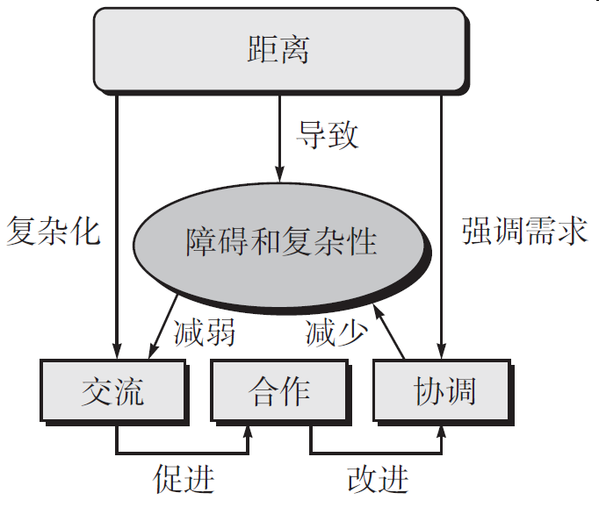
全球化团队
全球化软件开发（GSD）团队面临距离的挑战：
  距离使交流复杂化，
  距离使得协调更困难。
  距离产生了由文化差异导致的障碍和复杂性。
  障碍和复杂性会减弱交流。

